Slide 1
ECIH Final Project: Strategic Cyber Incident Response in Hybrid Infrastructure
Sabtu 29 November 2025
Andi Fitra Furqan
EC- Council Certified Incident Handler
/Ryandy

Slide 2
STUDI KASUS DAN LATAR BELAKANG
Nama dan Sektor
NeuroCom adalah perusahaan Financial Technology (FinTech) yang menyediakan layanan pembayaran digital, pengelolaan dompet elektronik, dan investasi mikro untuk pengguna ritel.
Ukuran Organisasi
Perusahaan berskala menengah hingga besar dengan ±1.500 karyawan serta basis pengguna aktif yang mencapai jutaan akun.
Aset dan Fungsi Kritis
• Data Pelanggan – Menyimpan informasi keuangan, riwayat transaksi, dan data identitas pribadi (PII) yang bersifat sensitif.
• Layanan Transaksi – Mengoperasikan sistem pembayaran digital dengan tuntutan ketersediaan tinggi dan integritas transaksi 24/7.
Prioritas Keamanan
Fokus pada pemenuhan regulasi keuangan, perlindungan data sensitif pelanggan, serta menjaga integritas dan ketersediaan layanan transaksi secara berkelanjutan.

Slide 3
INFRASTRUKTUR HIBRIDA
Jaringan Lokal (On-Premise):
Peran: Menampung sistem legacy penting, Active Directory (AD) utama, dan server data center untuk operasional kantor.
Risiko Khas: Kerentanan patching yang terlambat dan serangan penyebaran lateral (Lateral Movement) melalui AD.
Aplikasi Web (Web Applications):
Peran: Portal web utama bagi pelanggan, API Gateway untuk mobile app, dan back-end transaksi.
Lokasi: Umumnya hosting di Cloud publik dengan load balancer dan Web Application Firewall (WAF).
Risiko Khas: Serangan SQL Injection, Cross-Site Scripting (XSS), dan Broken Authentication.
Infrastruktur Cloud (Cloud Infrastructure):
Penyedia: Menggunakan Multi-Cloud (misalnya, AWS dan Azure) untuk skalabilitas, storage, dan lingkungan DevOps.
Layanan: Menggunakan layanan IaaS (VM), PaaS (Basis Data Terkelola), dan Serverless.
Risiko Khas: Kesalahan konfigurasi (Misconfiguration) pada bucket storage publik atau kebocoran kunci API (API key exposure).

Slide 4
RESIKO KEAMANAN UTAMA YANG DIHADAPI
Malware Lanjutan (Advanced Malware/Ransomware) :
Deskripsi: Serangan yang dimulai dari jaringan lokal (misalnya, melalui email) dan berusaha menyebar untuk mengenkripsi sistem On-Premise sekaligus menargetkan snapshot dan data yang tersimpan di Cloud Storage melalui kredensial yang dicuri.
Dampak: Kerugian finansial besar dan kelumpuhan operasional (downtime) total.
Ancaman Orang Dalam (Insider Threat) :
Deskripsi: Karyawan (baik yang disengaja malicious atau ceroboh negligent) yang menyalahgunakan akses istimewa untuk mencuri data sensitif pelanggan dari basis data Cloud atau memodifikasi pengaturan keamanan On-Premise.
Dampak: Pelanggaran data massal dan denda regulasi.
Serangan Phishing dan Rekayasa Sosial :
Deskripsi: Upaya untuk mencuri kredensial, khususnya kredensial Administrator Cloud atau akun Privileged Access yang digunakan untuk mengakses kedua lingkungan (hibrida).
Dampak: Memberikan initial access kepada penyerang untuk melakukan serangan lanjutan (misalnya, malware atau data exfiltration).
Serangan Penolakan Layanan (Denial of Service - DoS/DDoS) :
Deskripsi: Serangan yang membanjiri Aplikasi Web atau API Gateway yang beroperasi di Cloud, menyebabkan layanan pelanggan tidak tersedia.
Dampak: Kerusakan reputasi instan dan hilangnya pendapatan transaksi selama serangan.

Slide 5
ALASAN PENTINGNYA STRATEGI TANGGAP INSIDEN
(IR STRATEGY)
1. Memastikan Keberlangsungan Bisnis Kritis: Strategi IR yang efektif memungkinkan tim untuk secara cepat mengandung insiden dan memulihkan fungsi kritis (misalnya, sistem pembayaran) sesuai Recovery Time Objectives (RTO).
2. Koordinasi di Lingkungan Hibrida:
Strategi IR adalah peta jalan yang menginstruksikan bagaimana berkoordinasi antara tim On-Premise (forensik endpoint) dan tim Cloud (analisis log dan audit trail), memastikan tidak ada celah dalam respons.
3. Kepatuhan Regulasi dan Hukum: Sebagai perusahaan FinTech, NeuroCom memiliki kewajiban hukum untuk melaporkan pelanggaran data dalam jangka waktu tertentu (misalnya, 24/72 jam). Strategi IR memastikan proses pelaporan dan notifikasi berjalan lancar.
4. Mengurangi Kerugian Finansial dan Reputasi: Respons yang cepat dan terencana dapat mengurangi waktu downtime, meminimalkan denda regulasi, dan menunjukkan kepada publik serta investor bahwa organisasi siap menghadapi ancaman.

Slide 6
Tujuan Proyek
Menyusun strategi penanganan insiden multi-vektor
Melakukan investigasi dan dokumentasi insiden
Menyusun DRP dan memvalidasi respons pemulihan
Menyempurnakan proses keamanan berkelanjutan

Slide 7
Course-Net
Presentation Deck Template

Slide 8
Diagram Lifecycle Penanganan Insiden
Mengacu pada NIST Incident Response Lifecycle:
Preparation
Detection & Analysis
Containment
Eradication
Recovery
Post-Incident Activity
Diagram ini menggambarkan alur penanganan insiden dari tahap persiapan hingga kegiatan evaluasi.

Slide 9
Matriks vektor ancaman dan analisis risiko
Vektor Ancaman | Kemungkinan | Dampak | Level Risiko | Mitigasi
Malware / Ransomware | Tinggi | Tinggi | Kritis | Backup rutin, antivirus, patch OS
Phishing | Tinggi | Sedang | Tinggi | Awareness training, email filtering
Insider Threat | Sedang | Tinggi | Tinggi | Access control & monitoring
SQL Injection | Sedang | Tinggi | Tinggi | Secure coding & WAF
DDoS Attack | Rendah | Tinggi | Sedang | Traffic filtering & rate limiting

Slide 10
Jenis Insiden yang Disimulasikan: Strategic Cyber Incident
Jenis Insiden | Skenario Strategis dalam Infrastruktur Hybrid
Suspicious PowerShell Activity (Possible Malware Execution) | PowerShell ScriptBlock execution terdeteksi pada host on-premise yang merupakan bagian dari domain environment. Aktivitas ini dapat menjadi entry point malware untuk lateral movement, eksploitasi AD, hingga pivot ke layanan cloud yang terhubung dalam arsitektur hybrid.
Phishing Bertarget (Spear Phishing) | Pengelabuan Kredensial Admin/DevOps: Email yang sangat meyakinkan menargetkan developer atau admin yang mengelola pipeline CI/CD atau storage account di cloud. Tujuannya adalah mendapatkan kunci API atau token akses kritis.
Distributed Denial of Service (DDoS) Terkoordinasi | Serangan Berlapis: Serangan DDoS yang menargetkan komponen load balancer atau Web Application Firewall (WAF) yang berjalan di cloud, sekaligus menargetkan database server atau legacy application yang masih berjalan on-premise. Tujuannya adalah mengganggu layanan kritis secara total.

Slide 11
Tindakan triage (penentuan prioritas) dan containment (pembendungan) harus mempertimbangkan aliran data dan ketergantungan antara lingkungan cloud dan on-premise.
A. Triage (Penentuan Prioritas)
Verifikasi Cepat: Memanfaatkan log terpusat (SIEM yang mengintegrasikan log on-premise dan cloud) untuk memverifikasi alarm.
Penentuan Skala dan Dampak: Menilai apakah insiden memengaruhi identitas cloud (risiko tertinggi karena kunci universal), jaringan on-premise yang terhubung, atau data sensitif (GDPR/Data Keuangan).
Prioritas Respons: Insiden yang melibatkan kompromi identitas cloud atau akses ke storage account kritis di-triage sebagai Kritis dan ditangani segera.

Slide 12
Containment (Pembendungan)
Tujuan utama adalah memutus rantai serangan tanpa menyebabkan outage total yang tidak perlu.
Lingkungan | Tindakan Containment Utama
Cloud (Identitas/API) | Blokir atau Force Reset Kredensial: Segera revoke atau reset token API/kunci akses yang terkompromi. Nonaktifkan akun cloud (misalnya, IAM User) yang dicurigai.
Cloud (Jaringan/App) | Isolasi Logis: Terapkan Network Security Groups (NSG) atau Security Groups yang ketat di cloud untuk mengisolasi Virtual Machine (VM) yang terinfeksi. Aktifkan mitigasi DDoS bawaan cloud.
On-Premise | Isolasi Jaringan: Isolasikan host on-premise yang terinfeksi dari jaringan lokal dan dari koneksi cloud (misalnya, matikan VPN tunnel jika kompromi berasal dari on-premise menuju cloud).

Slide 13
Investigasi harus mencakup artefak dari kedua lingkungan untuk melacak lateral movement dan persistence.
Artefak Investigasi | Lingkungan | Tujuan Analisis
Log Aktivitas Identitas | Cloud (CloudTrail / Azure Activity Log) | Mengidentifikasi kapan dan dari mana kredensial yang terkompromi pertama kali digunakan, peran apa yang diasumsikan penyerang, dan layanan apa yang mereka akses.
Log Event Viewer / MFT | On-Premise (Host yang terinfeksi) | Mengidentifikasi persistence mechanism (Registry Run Keys, Scheduled Tasks), file yang dimodifikasi oleh malware, dan aktivitas lateral movement di jaringan internal.
Header Email / URL | Hybrid (Email Gateway) | Melacak rute phishing email dan menganalisis payload atau link berbahaya yang digunakan untuk mendapatkan akses awal.
Memory Dump (Volatile Data) | On-Premise (Host yang terinfeksi) | Mengidentifikasi live processes, network connections tersembunyi, dan kredensial dalam memori yang mungkin dicuri penyerang (misalnya, menggunakan tools seperti Volatility).

Slide 14
Laporan Awal (Initial Summary Report)
Laporan singkat yang berisi:
Initial Scope: Berapa banyak akun cloud dan host on-premise yang terkena dampak.
Critical Findings (IoC): Kunci API yang dicuri, IP Command & Control (C2), atau hash malware.
Current Status: Status containment (Berhasil, Sebagian, atau Masih Berjalan).
Next Steps: Rencana untuk Eradication (Pemberantasan) dan Forensic Analysis yang lebih dalam.

Slide 15
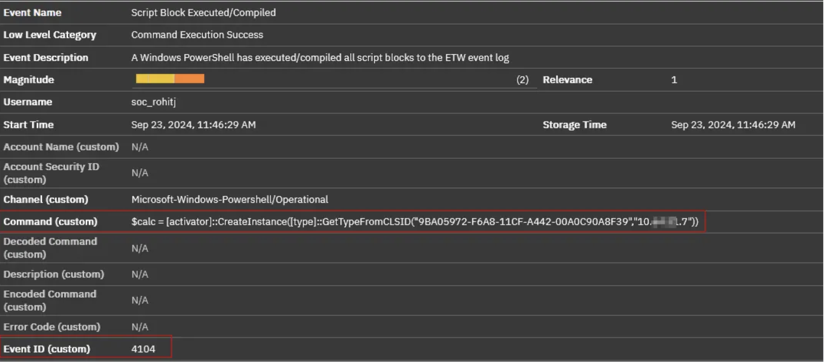
Suspicious PowerShell Activity (Possible Malware Execution)
Insiden Lanjutan: Aktivitas PowerShell mencurigakan terdeteksi pada endpoint, menunjukkan upaya eksekusi script yang berpotensi digunakan untuk memuat atau menjalankan malware.
Fokus Respons Lanjutan:
  Forensik Digital Mendalam: Mengumpulkan ScriptBlock logs, parent process, dan artefak eksekusi untuk mengidentifikasi sumber dan tujuan script.
  Pengamanan Akses: Memblokir eksekusi PowerShell tidak sah, melakukan isolasi endpoint, dan membersihkan file atau proses terkait.
  Koordinasi Hukum/HRD: Meninjau kebijakan PowerShell, membatasi eksekusi script pada host kritis, dan memperkuat EDR/MFA pada akun yang terlibat.

Slide 16
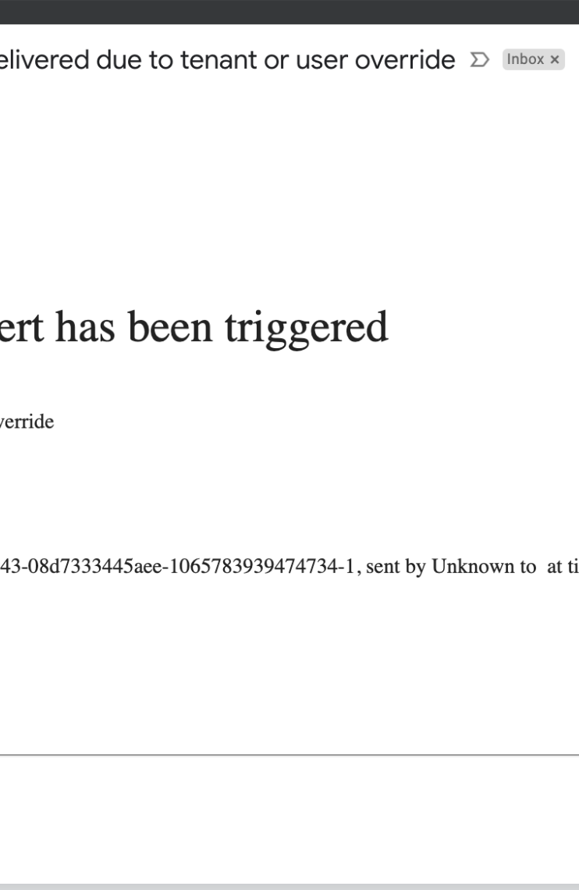
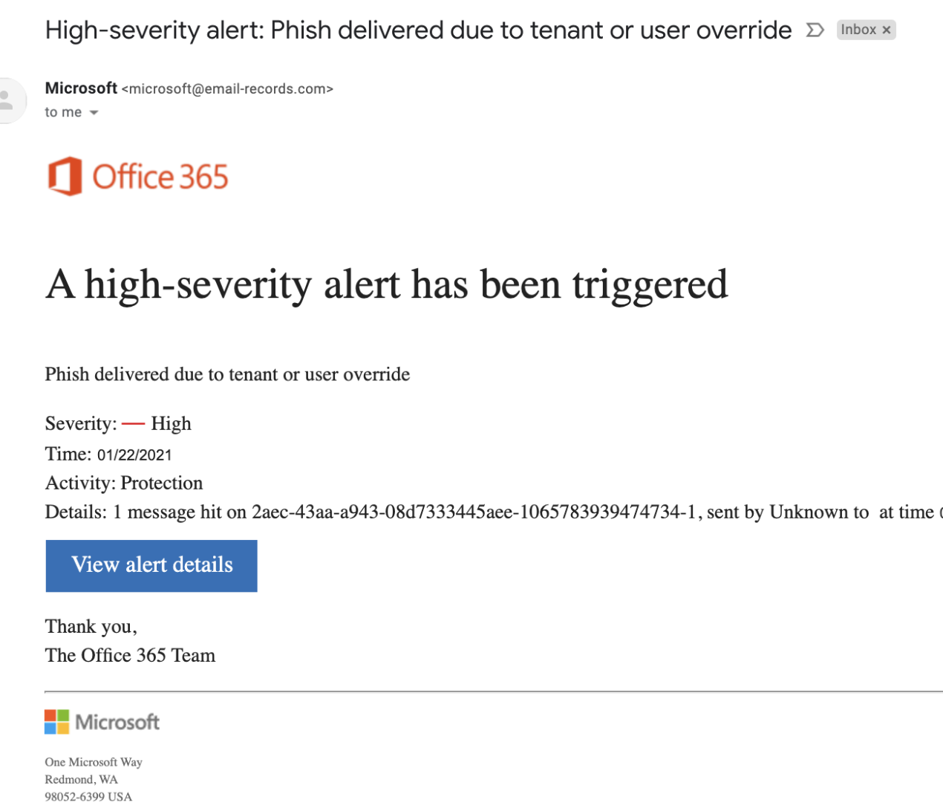
B. Email Phising
Insiden Lanjutan: Kredensial karyawan dicuri melalui email phishing dan digunakan pelaku untuk mencoba mengakses sistem internal.
Fokus Respons Lanjutan:
  Forensik Digital Mendalam: Mengumpulkan bukti email phishing, URL berbahaya, dan aktivitas login mencurigakan.
  Pengamanan Akses: Reset kredensial, aktifkan MFA, dan blokir percobaan login tidak sah.
  Koordinasi Hukum/HRD: Menyampaikan insiden secara formal dan memastikan kepatuhan kebijakan perusahaan.

Slide 17
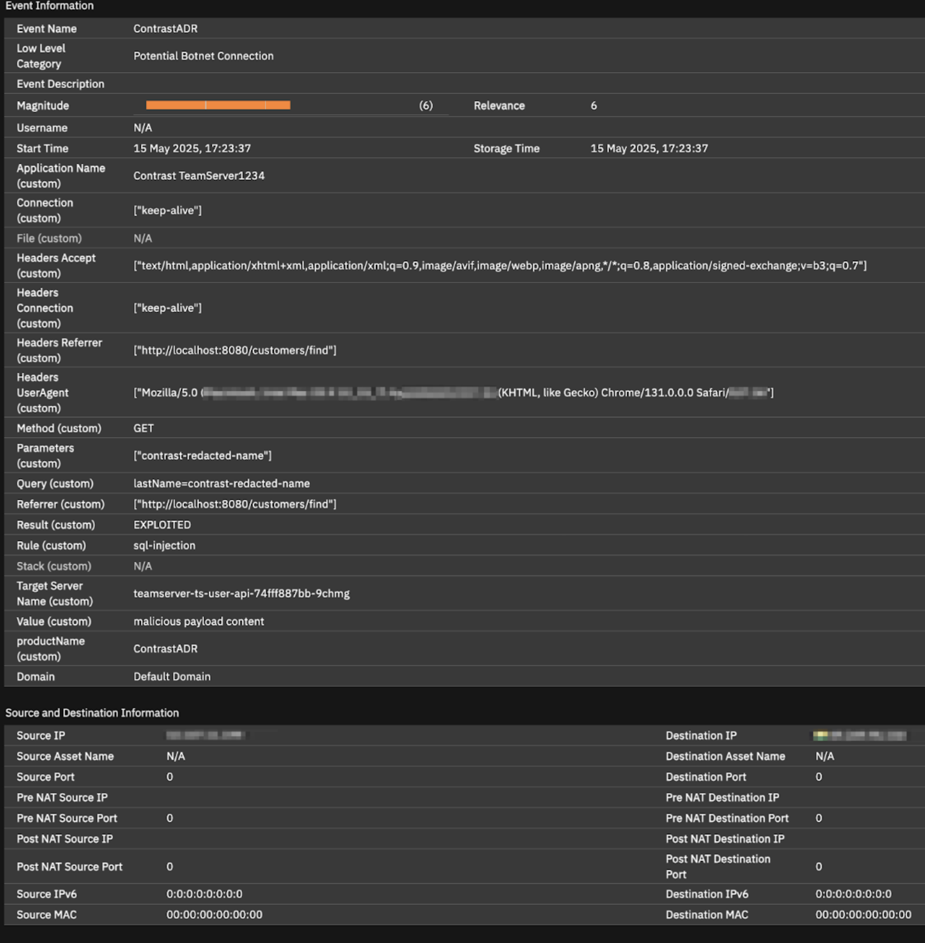
C. SQL Injection (SQLi)
Insiden Lanjutan: Penyerang mengeksploitasi kelemahan SQL Injection pada aplikasi web untuk mengeksekusi kueri berbahaya, memperoleh akses tidak sah ke database, dan mengekstraksi data sensitif.
Fokus Respons Lanjutan:
  Forensik Digital Mendalam: Meninjau log aplikasi dan query database untuk mengidentifikasi payload SQLi, tabel yang diakses, serta data yang diekstraksi.
  Pengamanan Akses: RMenutup celah SQLi, menerapkan parameterized query, memperbaiki validasi input, dan melakukan patch segera pada komponen aplikasi.
  Koordinasi Hukum/HRD: Mengubah kredensial database yang terdampak dan membatasi privilege akun aplikasi agar hanya dapat mengakses resource minimal.

Slide 18
Diagram Strategi High Availability (HA) dan Disaster Recovery Plan (DRP)
A. High Availability (HA)
HA berfokus pada pencegahan downtime dan keberlanjutan operasional dalam menghadapi kegagalan komponen minor.
Strategi: Redundansi (penggandaan) komponen kritis.
Contoh Implementasi:
  Load Balancing: Mendistribusikan traffic ke beberapa server aplikasi aktif.
  Failover Clustering: Menggunakan kluster database (misalnya, Always On di SQL Server atau replikasi di cloud DB) sehingga jika satu node gagal, node lain mengambil alih secara instan.
B. Disaster Recovery Plan (DRP)
DRP berfokus pada pemulihan setelah bencana atau kegagalan sistem besar (termasuk insiden siber parah seperti ransomware skala besar).
Strategi: Pemulihan sistem dan data dari lokasi sekunder (DR Site).
Metrik Kunci:
  RTO (Recovery Time Objective): Waktu maksimum yang diizinkan untuk mengembalikan layanan bisnis setelah bencana.
  RPO (Recovery Point Objective): Jumlah kehilangan data maksimum yang dapat diterima (ditentukan oleh seberapa sering backup dilakukan).
Langkah Kritis dalam DRP: Mengisolasi sistem yang terinfeksi dan mengembalikan layanan menggunakan Golden Image (citra sistem yang bersih dan teruji) dari DR Site.

Slide 19
Refleksi Profesional dan Pembelajaran
Tantangan Teknis yang Dihadapi dan Cara Mengatasinya
Tantangan Teknis | Deskripsi Masalah | Cara Mengatasi (Solusi)
Keterbatasan Visibilitas Log | Log on-premise dan cloud berada di sistem yang berbeda, menyebabkan keterlambatan dalam korelasi peristiwa (misalnya, melacak perpindahan penyerang dari endpoint lokal ke Cloud API). | Menggunakan SIEM (Security Information and Event Management) untuk mengintegrasikan dan menormalisasi log dari kedua lingkungan, menciptakan timeline insiden yang terpusat.
Isu Rollback Konfigurasi Cepat | Pemulihan (Recovery) melibatkan rollback konfigurasi cloud (misalnya, IAM Policy yang diubah), yang rentan terhadap kesalahan manual. | Mengimplementasikan prosedur Infrastructure as Code (IaC) (misalnya, menggunakan Terraform atau CloudFormation) untuk mengembalikan konfigurasi ke kondisi aman terakhir (last known good state) secara otomatis.
Pengumpulan Bukti Volatile | Kesulitan dalam mengumpulkan data volatile (memory dump, koneksi aktif) dari endpoint yang terinfeksi secara cepat sebelum containment. | Menggunakan EDR (Endpoint Detection and Response) yang terintegrasi untuk eksekusi perintah jarak jauh (remote commands) dan otomatisasi pengambilan data volatile segera setelah deteksi awal.

Slide 20
Pengalaman Tim dalam Menangani Insiden secara Terstruktur
Simulasi ini menekankan pentingnya respons yang terstruktur, bukan hanya firefighting (pemadaman darurat).
Disiplin Prosedural (Incident Response Playbook): Tim berhasil beralih dari penanganan insiden yang bersifat ad-hoc menjadi mengikuti Incident Response Playbook yang jelas. Hal ini sangat terlihat dalam fase Containment, di mana tim menahan diri untuk tidak langsung melakukan Eradication sebelum Bukti Digital diamankan.
Triage Terpadu: Pengalaman mengajarkan tim untuk melakukan triage berdasarkan dampak bisnis dan kritisnya aset (misalnya, cloud identity dianggap critical priority), bukan hanya berdasarkan volume alert.
Kolaborasi Lintas Fungsi: Peningkatan pemahaman tentang perlunya melibatkan fungsi non-teknis (Legal dan HR) pada insiden Insider Threat sejak awal, memastikan aspek hukum dan prosedural ditangani seiring dengan aspek teknis.

Slide 21
Evaluasi Kepatuhan dan Standar Industri
1. Kesesuaian Proyek dengan Standar Utama
Proyek ini, yang mempraktikkan proses yang terstruktur dan menghasilkan dokumentasi yang ketat, sangat sesuai dengan prinsip-prinsip dari standar industri terkemuka:
Standar Industri | Aspek Kepatuhan Proyek
NIST SP 800-61 Rev. 2 (Computer Security Incident Handling Guide) | Proyek secara langsung menerapkan empat fase siklus hidup insiden (Persiapan, Deteksi & Analisis, Pembendungan & Pemulihan, Pasca-Insiden). Simulasi triage, containment, dan lessons learned adalah inti dari kepatuhan ini.

Slide 22
Standar Industri | Aspek Kepatuhan Proyek
NIST Cybersecurity Framework (CSF) | Selaras dengan fungsi RESPOND (misalnya, Analysis, Mitigation) dan RECOVER (misalnya, Recovery Planning, Improvements). Simulasi DRP dan evaluasi arsitektur memenuhi fungsi Recover.
ISO/IEC 27001 (A.16.1.7 - Incident Management) | Memenuhi persyaratan untuk mendokumentasikan insiden, mengumpulkan bukti, dan melakukan tinjauan pasca-insiden (post-mortem), sebagaimana diwajibkan oleh Log Respons dan Laporan Evaluasi Akhir yang dihasilkan proyek.
ISO/IEC 27035 (Information Security Incident Management) | Proyek mempraktikkan manajemen insiden dengan fokus pada pemantauan, deteksi, pelaporan, dan respons, yang merupakan elemen penting dari standar manajemen insiden ini.

Slide 23
REKOMENDASI STRATEGIS
1. Ide Peningkatan Sistem (Alerting Otomatis, SIEM, SOC)
Peningkatan harus berfokus pada transisi dari manajemen insiden reaktif menjadi proaktif dan terpusat.
A. Peningkatan Sentralisasi: Integrasi SIEM dan Log
Integrasi Log Komprehensif: Memastikan semua log penting, terutama log API Cloud (seperti AWS CloudTrail, Azure Activity Log), log identitas (seperti Azure AD/Okta), dan log on-premise, di-ingest ke dalam SIEM (Security Information and Event Management) terpusat. Ini sangat krusial untuk mendeteksi lateral movement dalam infrastruktur hybrid.
Korelasi Lintas Lingkungan: Mengkonfigurasi aturan korelasi dalam SIEM untuk mendeteksi pola yang mengindikasikan serangan multi-stage, misalnya: "login mencurigakan di on-premise diikuti oleh perubahan policy IAM di cloud dalam waktu 5 menit."

Slide 24
Peningkatan Otomatisasi: Sistem Alerting dan SOAR
Implementasi SOAR (Security Orchestration, Automation, and Response): Mengintegrasikan SOAR dengan SIEM untuk mengotomatisasi respons dasar. Contoh playbook SOAR:
  Phishing: Secara otomatis memblokir URL berbahaya, menghapus email dari semua kotak masuk, dan me-reset kata sandi pengguna yang mengklik.
  Malware: Secara otomatis mengisolasi endpoint yang terinfeksi dan memulai scan forensik ringan.
Prioritas Alerting Berbasis Risiko: Menggunakan fitur alerting untuk mengaplikasikan skoring risiko dinamis pada alert, memastikan alert yang berasal dari aset kritis (misalnya, Production Database atau Key Management System) memicu notifikasi prioritas tinggi.

Slide 25
Pembentukan Security Operations Center (SOC)
Model Managed SOC atau In-House: Jika sumber daya memungkinkan, membentuk atau menggunakan layanan Managed SOC untuk pemantauan keamanan 24/7. Hal ini memastikan insiden terdeteksi dan di-triage secara instan, sangat mengurangi MTTD (Mean Time to Detect).

Slide 26
Saran untuk Pencegahan Insiden Masa Depan
A. Penguatan Arsitektur Keamanan (Hardening)
Implementasi Zero Trust: Menerapkan model Zero Trust Architecture di mana tidak ada pengguna (internal maupun eksternal) yang dipercaya secara default. Akses harus diverifikasi secara ketat berdasarkan Need-to-Know dan Least Privilege Principle.
Segregasi Jaringan Mikro: Membagi jaringan (terutama di cloud) menjadi segmen-segmen kecil (microsegmentation) menggunakan Security Groups atau VPC/VNet, sehingga jika satu segmen terkompromi, penyebaran (lateral movement) penyerang akan sangat terbatas.
B. Program Pelatihan Berkelanjutan
Pelatihan Phishing Realistis: Mengadakan simulasi phishing yang lebih canggih dan bertarget (spear phishing) secara berkala untuk meningkatkan kesadaran pengguna.
Pelatihan Security-by-Design: Melatih tim DevOps dan Engineering tentang praktik pengkodean yang aman (Secure Coding) untuk mencegah kerentanan seperti SQLi sejak awal dalam siklus pengembangan.
C. Pengujian Keamanan Proaktif
Program Bug Bounty: Menerapkan program bug bounty atau Penetration Testing berkala oleh pihak ketiga untuk mengidentifikasi celah yang tidak terdeteksi oleh scanner otomatis, terutama pada aplikasi yang terintegrasi antara cloud dan on-premise.

Slide 27
SEKIAN DAN TERIMA KASIH

